Slide 1
«Использование квеста на уроках обучения родному (русскому) языку в начальной школе с использованием этнокультурного компонента»
Тесленко Наталья Алексеевна, учитель начальных классов, заместитель директора по УВР МБОУ «Лицей №19» город Майкоп, Республика Адыгея

Slide 2


Я знаю, Адыгея так мала.
На пёстрой карте, возле гор кавказских,
Вот вся она под кончиком указки –
Земля, что целым миром мне была…
(И.Ш.Машбаш)

Slide 3

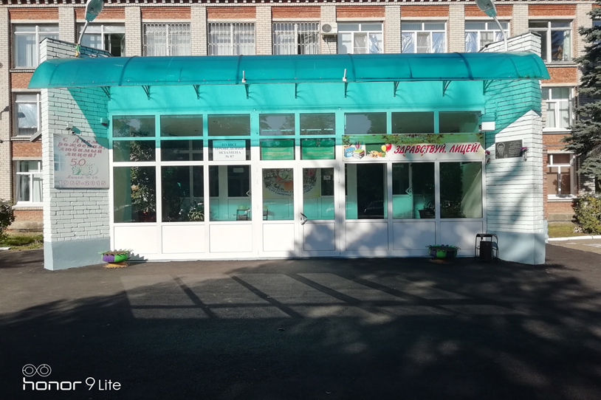
НАШ ЛИЦЕЙ
Стажировочная площадка «Развитие содержания, форм повышения кадрового потенциала педагогов и специалистов по вопросам изучения русского языка в ОО в условиях многонационального региона». (ПРИКАЗ МО и Н РА №895 от 10.07.2019 г.)

Slide 4

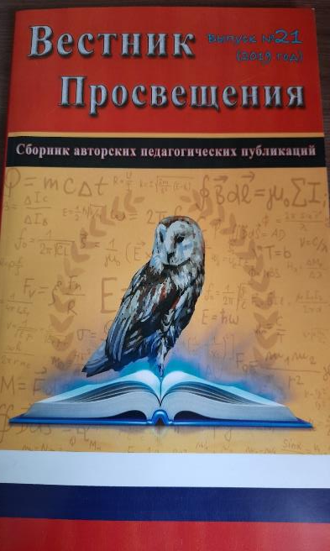

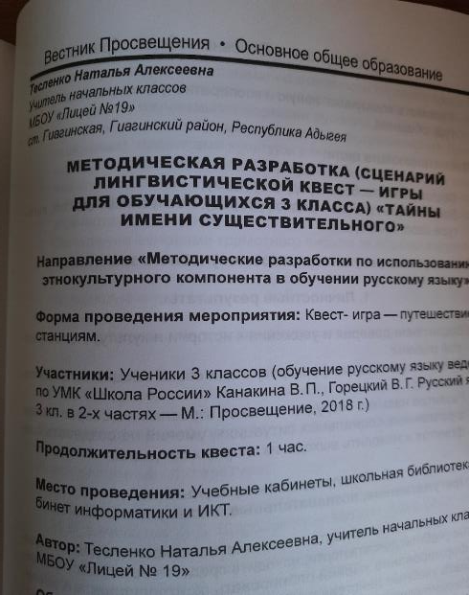
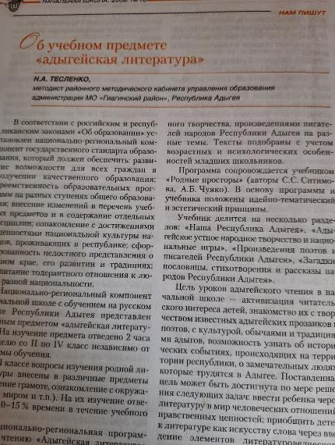

МОИ ПУБЛИКАЦИИ

Slide 5
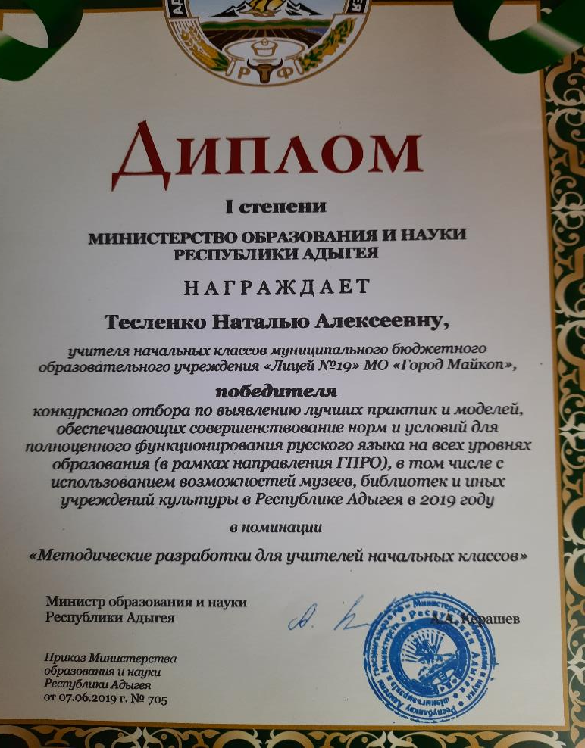



Slide 6
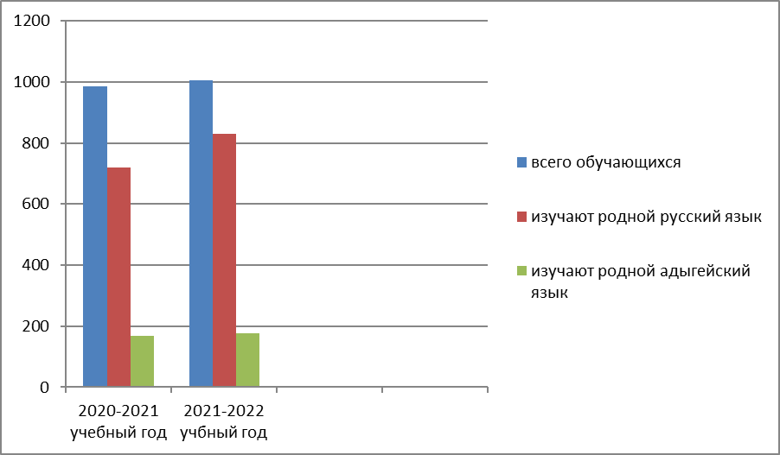
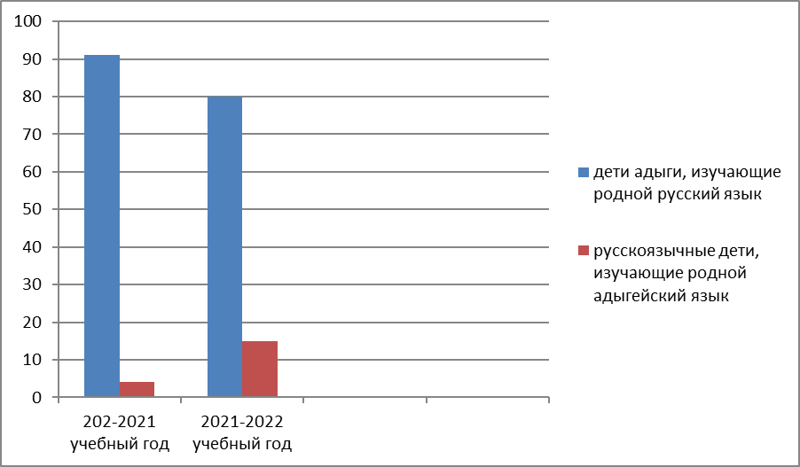
Статистика изучения родных языков в МБОУ «Лицей №19» города Майкопа Республики Адыгея за 2 года

Slide 7

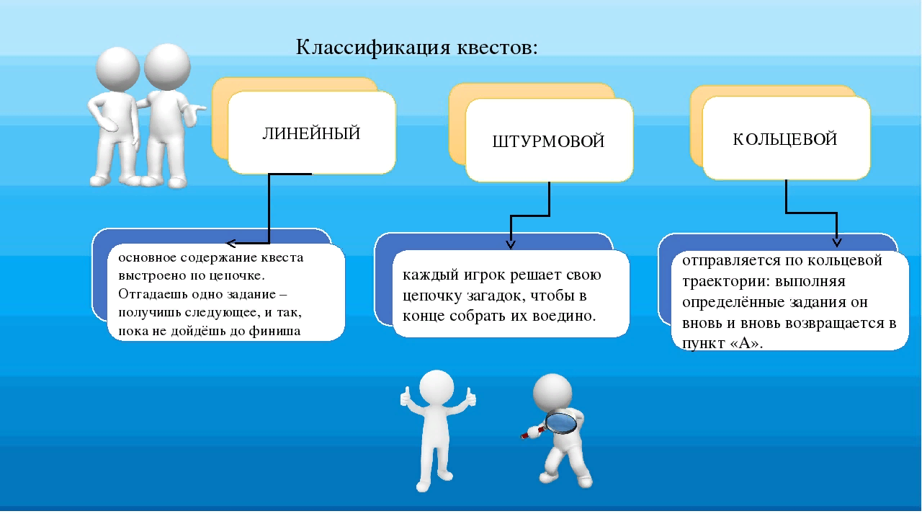

Slide 8


Slide 9


Slide 10
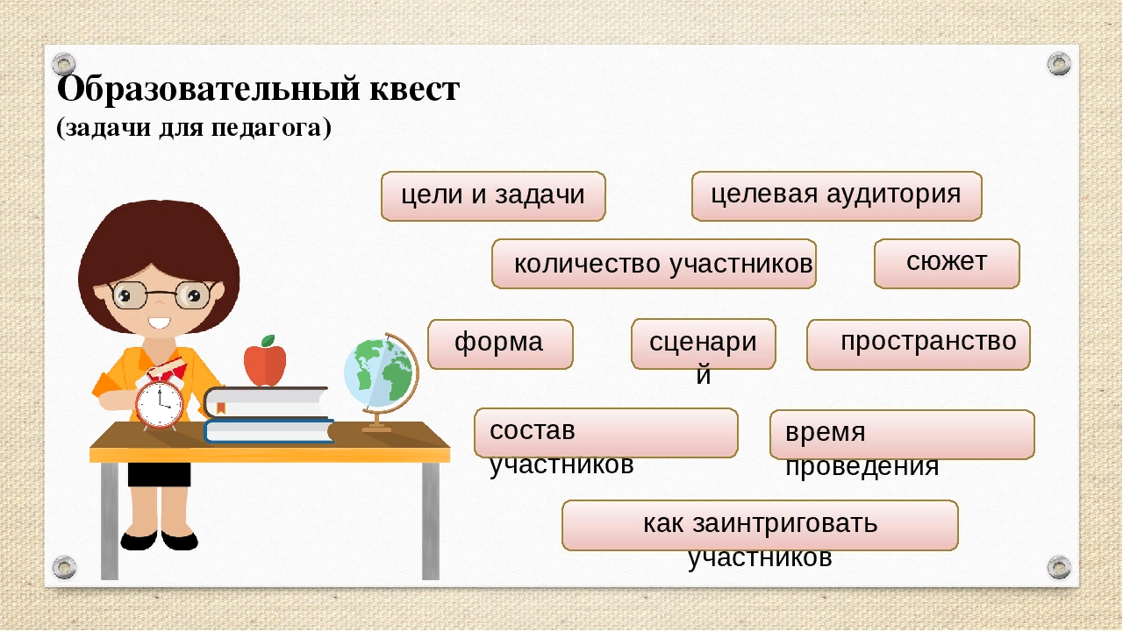

Slide 11
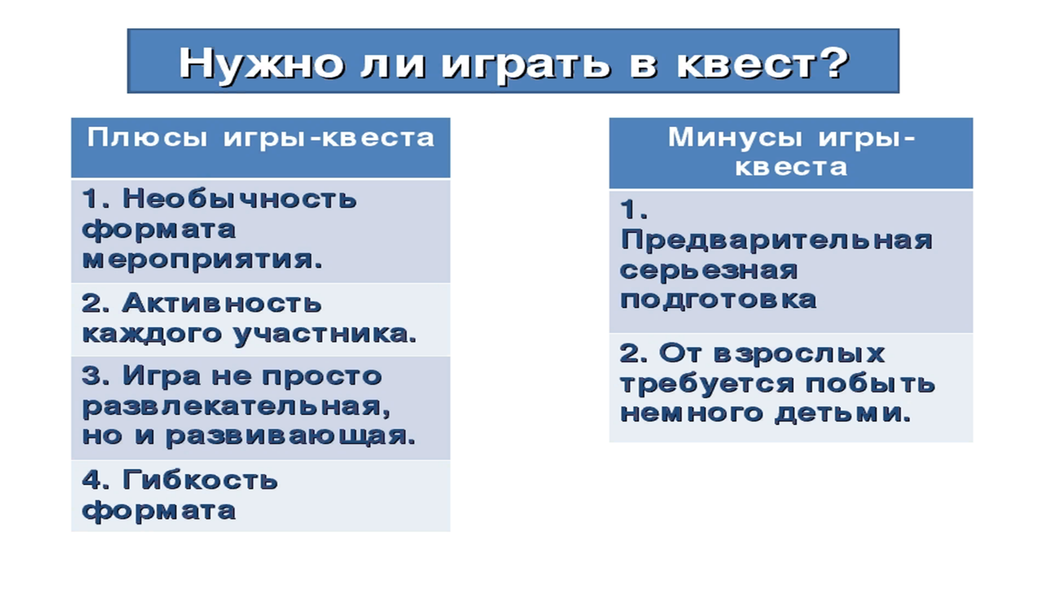

Slide 12
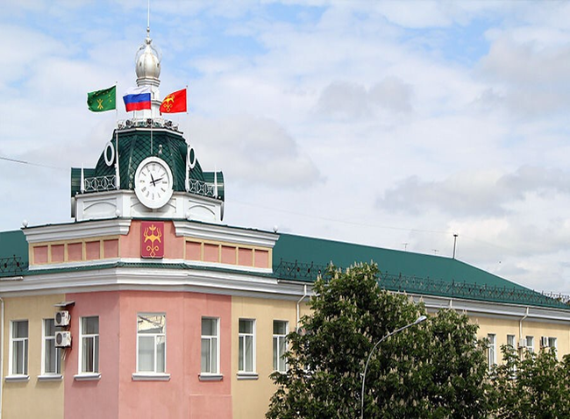

РОДНОЙ РУССКИЙ ЯЗЫК 2 КЛАСС
КВЕСТ по разделу
«ПРОШЛОЕ и НАСТОЯЩЕЕ»
Как связаны между собой две фотографии?

Slide 13

Здесь жил волшебник.
Евгений Шварц называл Майкоп «родиной своей души»
(1906-1913 гг.)

Slide 14

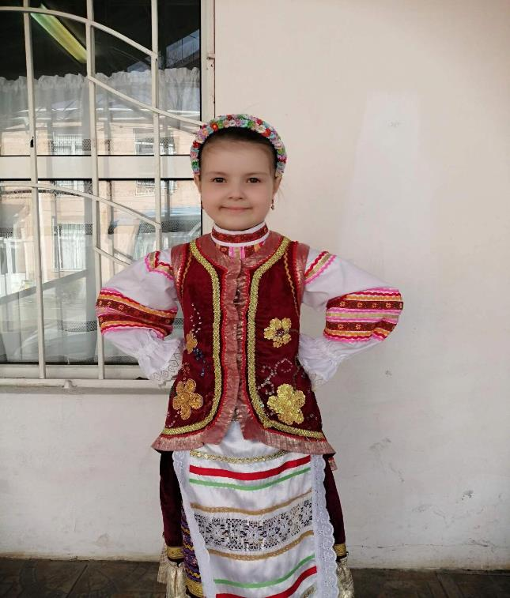
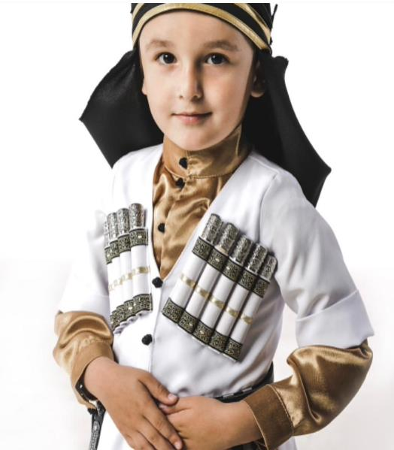
СТАНЦИЯ 1
«По одежке встречают..»
Древнейшее русское название нательной мужской и женской одежды. По мнению исследователей, это слово произошло от слова «руб» — кусок, обрывок ткани.
ЧТО ЭТО?
В одежде каких народов проживающих в нашей республике, есть этот предмет одежды?

Slide 15
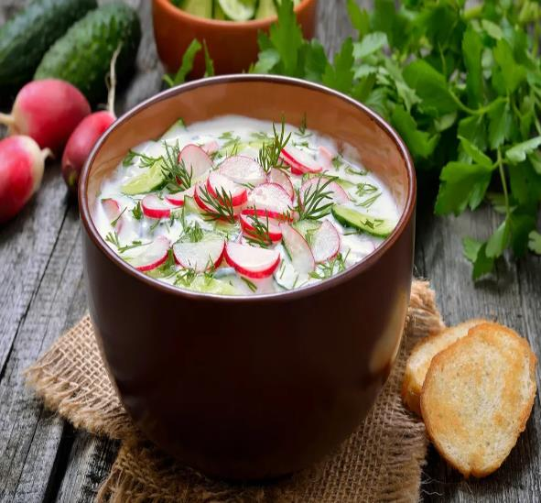
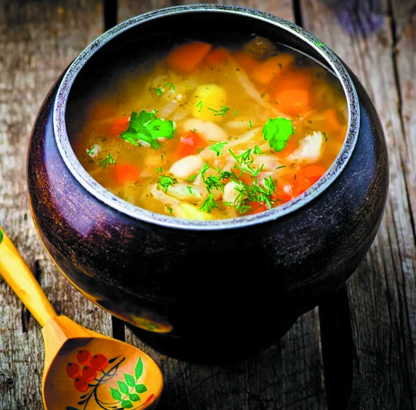

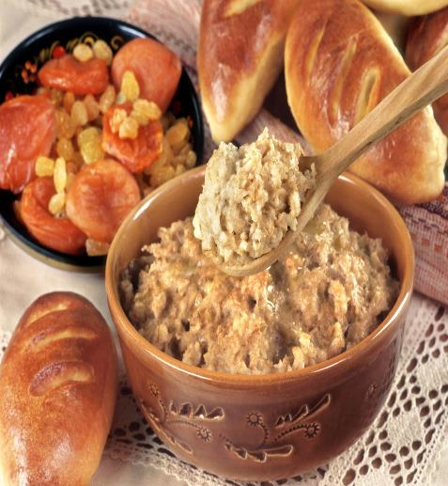
СТАНЦИЯ 2
«Хороши щи..»
Напиши названия русских блюд. Укажи название блюда, которое означает дробить, тереть…
Как называется русское блюдо символизирующее солнце?

Slide 16
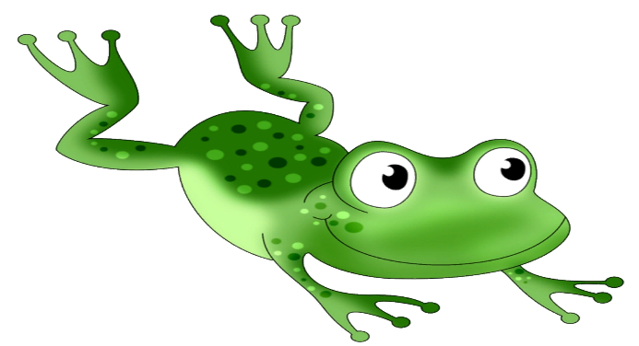
ПОИГРАЕМ?
СТАНЦИЯ 3
«Делу время, потехе час..»
Русская народная игра «Лягушки на болоте»
Цель: Развивать у детей умение действовать по сигналу, упражнять в прыжках на двух ногах.
Описание: С двух сторон очерчивают берега, в середине - болото. На одном из берегов находится журавль (за чертой). Лягушки располагаются на кочках (кружки на расстоянии 50 см) и говорят:
Вот с намокнувшей гнилушки
В воду прыгают лягушки.
Стали квакать из воды:
Ква-ке-ке, ква-ке-ке
Будет дождик на реке.
С окончанием слов лягушки прыгают с кочки в болото. Журавль ловит тех лягушек, которые находятся на кочке. Пойманная лягушка идет в гнездо журавля. После того, как журавль поймает несколько лягушек, выбирают нового журавля из тех, кто ни разу не был пойман. Игра возобновляется.

Slide 17
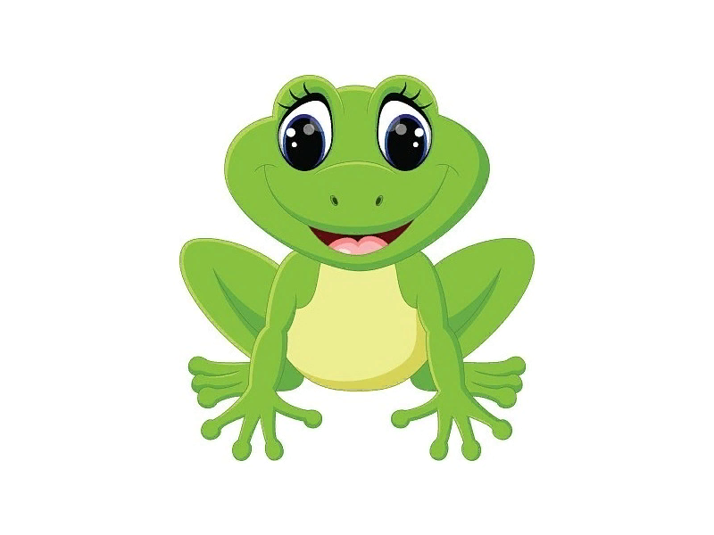
Адыгейская игра «Прыжок лягушки»
На игровой площадке отмечается линия старта. Право первым начать игру определяется жребием. Игрок, получивший право на выполнение задания, выходит на линию старта и принимает позу лягушки (становится на четвереньки с опорой на кисти и подошвы ног.
Правила: участвуют четыре человека. Под счет зы, тlу, щы (раз, два, три) дети делают три прыжка. Побеждает тот, кто окажется дальше всех.) , затем прыгает вперед три раза. Последнее место приземления отмечается. Затем то же самое выполняют следующие игроки.

Slide 18



СТАНЦИЯ 4
«Самовар кипит....»
Сложи пазл, прочти надпись на обратной стороне при помощи зеркала
Йепыв укйач-ьшедубаз уксот. (русская пословица)
Ьтсе етсемв-еенсукв, ьтатобар етсемв-еелесев.
(адыгейская пословица)

Slide 19
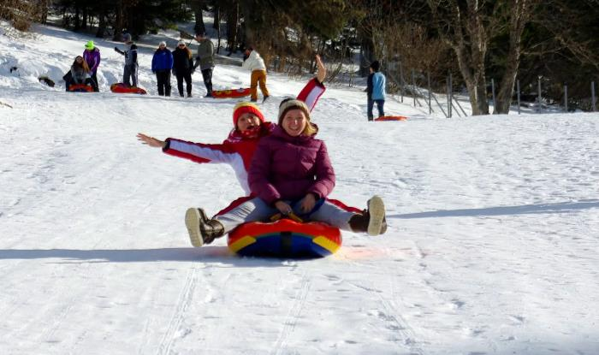
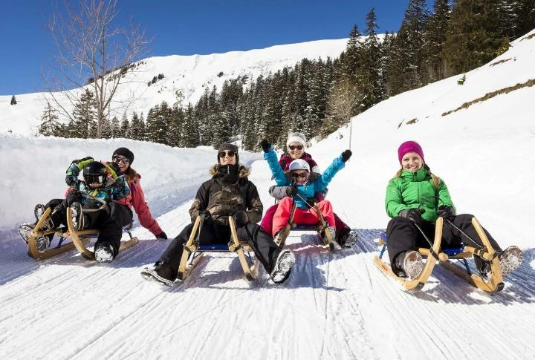
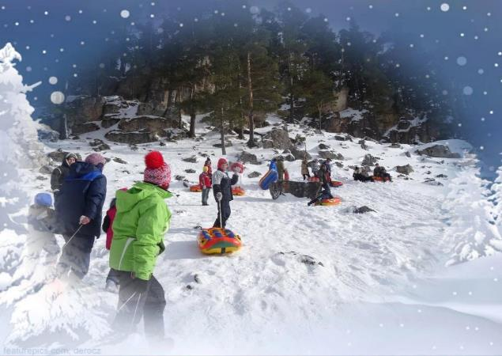
СТАНЦИЯ 5
«Любишь кататься, люби и саночки возить.»
1.Составь новые слова из слов:
САНОЧКИ, САЛАЗКИ, ЛЕДЯНКИ
2. На чем зимой катаются сейчас?

Slide 20

ЭТАП ПОДВЕДЕНИЯ ИТОГОВ, НАГРАЖДЕНИЕ

Slide 21
СПАСИБО ЗА ВНИМАНИЕ
natalya.teslenko.72@mail.ru
https://www.licey19.ru

